Slide 1
О деятельности
Совета Молодых Ученых
Института химии
2014 г

Slide 2
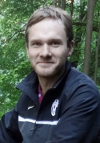
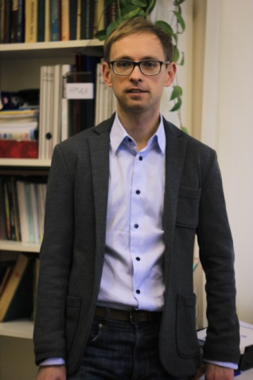
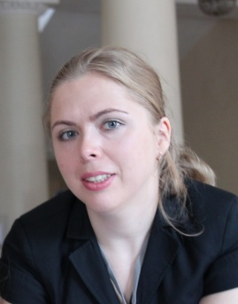
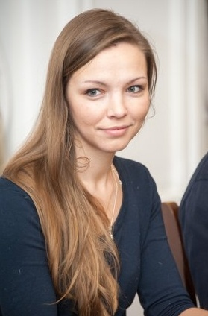
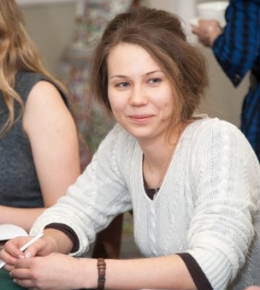

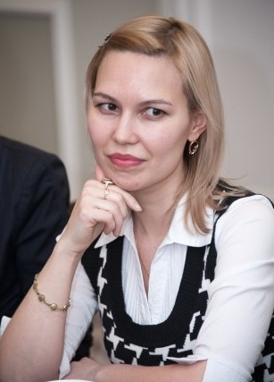
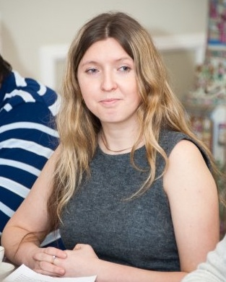
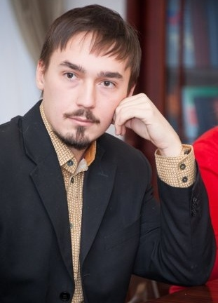
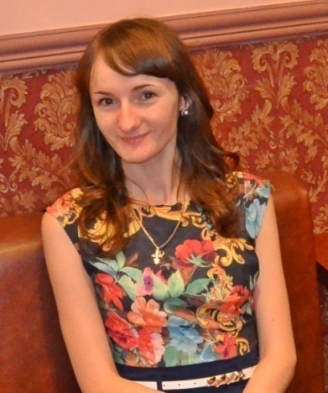
Состав СМУ Института Химии:
Н. Ростовский (ОХ)
А. Булатов (АХ)
Председатель – Е. Сафонова (ФХ)
М. Тойкка (ХТК)
О. Осмоловская (ХТТ)
Регина Исламова (ФОХ)
А. Пенькова (ХТК)
С. Сафонов (ЛазХ)
К. Вах (АХ)

Slide 3
Деятельность СМУ в 2014 г.:
1. «Ректор СПбГУ встретился с молодыми учеными-химиками»
инфо: http://spbu.ru/news-spsu/19986-rektor-spbgu-vstretilsya-s-sovetom-molodykh-uchenykh-khimikov
2. Проведение конкурса среди аспирантов на получение стипендии компании «Аналит-Шимадзу»
инфо: http://chem.spbu.ru/all-news/1013-stipend_shimadzu_details.html
Отбор претендентов на встречу с Нобелевскими лауреатами в г. Линдау (Германия) - 15 претендентов
Сбор и анализ заявок на установление стимулирующих надбавок молодым ППС
Организация мероприятий на базе Института химии СПбГУ (конференций, научных семинаров и др.)
…

Slide 4
Результаты Мероприятия по установлению стимулирующих надбавок молодым ППС
Всего участников: 14
Всего участников: 27
1 | Булатов Андрей Васильевич (АХ)
2 | Бокач Надежда Арсентьевна (ФОХ)
3 | Зорин Иван Михайлович (ВМС)
1 | Левин Олег Владиславович (ЭлХ)
2 | Тойкка Мария Александровна (ХТК)
3 | Сафонов Сергей Владимирович (ЛазХ)
Гранты под руководством молодых ученых
Общее количество грантов, полученных молодыми учеными – 27
РНФ – 1 (Бокач Н.А., ФОХ), РФФИ – 16, Гранты Правительства СПб – 4, У.М.Н.И.К. - 1 (Старикова А.А., ФХ), Гранты и стипендия Президента РФ – 5, Грант фонда Бортникс – 1 (Курапова О.Ю., ФХ)
Суммарный IF (за полгода!)
Кирсанов (РХ) – 26,3 (max 4.517) Семенов (ХТТ) – 11,47
Булатов (АХ) – 19,7 Куляшова (ОХ) – 6,47 (max 4.638)
Шугуров (НХ) – 11,8 Левин (ЭлХ) – 6,32
Пенькова (ХТК) – (max 6,16!)
Патенты (за полгода!): на изобретение – 5 (Осмоловская (ХТТ), Пенькова (ХТК),
Бокач (ФОХ), Кирсанов (РХ)), на полезную модель – 1 (Булатов А.В., АХ)

Slide 5
Результаты Мероприятия по установлению стимулирующих надбавок молодым ППС
Всего участников: 14
Всего участников: 27
1 | Булатов Андрей Васильевич (АХ)
2 | Бокач Надежда Арсентьевна (ФОХ)
3 | Зорин Иван Михайлович (ВМС)
1 | Левин Олег Владиславович (ЭлХ)
2 | Тойкка Мария Александровна (ХТК)
3 | Сафонов Сергей Владимирович (ЛазХ)
Педагогическая нагрузка (руководство)
Кандидатская диссертация: Бокач Н.А. (ФОХ) - 1, Булатов А.В. - 1
ВКР: Зорин И.М. (ВМС )- 4, Волкова А.В.(КХ) – 3, Родионов И.(ХТК)- 4, Сафонов С. (ЛазХ) – 2, Левин О.В. (ЭлХ) – 2
Курсовые работы: Селютин А.А. (НХ) – 16 (!), Левин О.В. – 9, Осмоловская О. (ХТТ) – 7
«Лучшие» руководители: Тойкка М.А. (ХТК), Булатов А.В. (АХ), Селютин А.А. (НХ), Кирсанов Д. (РХ), Поволоцкий (ЛазХ)
Разработка лабораторных работ для РОЦ
Булатов, Вах (АХ) – 7; Пулялина, Пенькова (ХТК) – 3

Slide 6
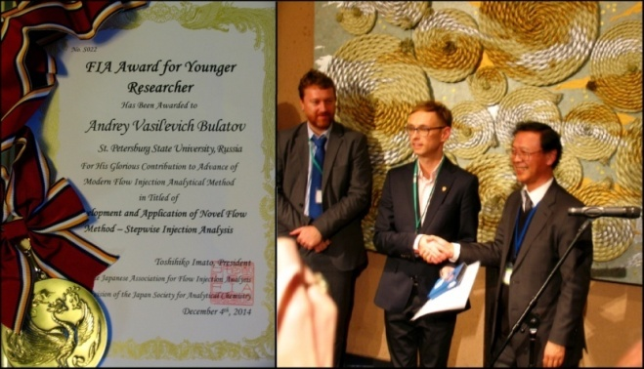
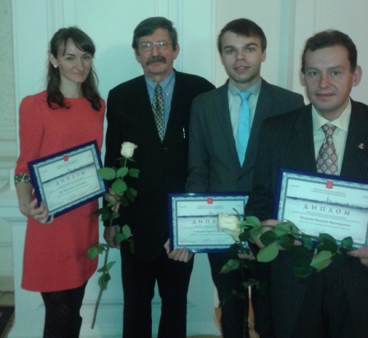
Премии, награды
доцент кафедры аналитической химии СПбГУ Андрей Булатов награжден японской ассоциацией по проточно-инжекционному анализу и японским советом по аналитической химии медалью и премией для молодых ученых за цикл работ в области циклического инжекционного анализа
А.В. Булатов, С.С. Савинов и К.С. Вах удостоены премий правительства Петербурга в области научно-педагогической деятельности за учебные пособия «Проточные методы анализа» и «Спектрофотометрические и люминесцентные методы анализа»
ассистент кафедры физической химии Старикова А.А. получила диплом победителя Турнира инновационных проектов в области химии и материаловедения "Менделеев-2014"

Slide 7
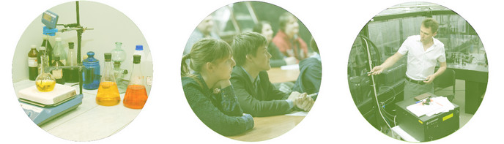
Олимпиада Школьников по химии
этап | Кол-во участников ( в том числе из стран СНГ, Балтии и Грузии) | Кол-во регионов РФ
Отборочный этап | 3602 | 72
Заключительный этап | 595 | 60
Олимпиаде присвоен 2 уровень

Slide 8

X Всероссийский химический турнир школьников
18-21 апреля 2014 г.
Достижения 2014 года:
год | число городов
2012 | 5
2013 | 8
2014 | 17
Расширение географии турнира
Школьники решали реально существующие химические задачи
«Участники турнира "сегодня" - выдающиеся студенты будущего!»

Slide 9

V Международный турнир естественных наук
13-17 ноября 2014 г.
Достижения 2014 года:
Участвовали студенты из четырех стран (Россия, Белоруссия, Индия и Индонезия)
Присутствовали известные деятели турнирного движения в мире – Евгений Юносов, (основатель самого первого в мире научного Турнира IYPT), Илья Марченко (Швеция), Дина Изади (Иран)
Спонсоры: Биокад, Фармсинтез, Вертекс, Элтех, MELScience, International Paper, Неохим, Аквафор, Аналит продактс, Unilever
Поддержка Агентства Стратегических Инициатив

Slide 10
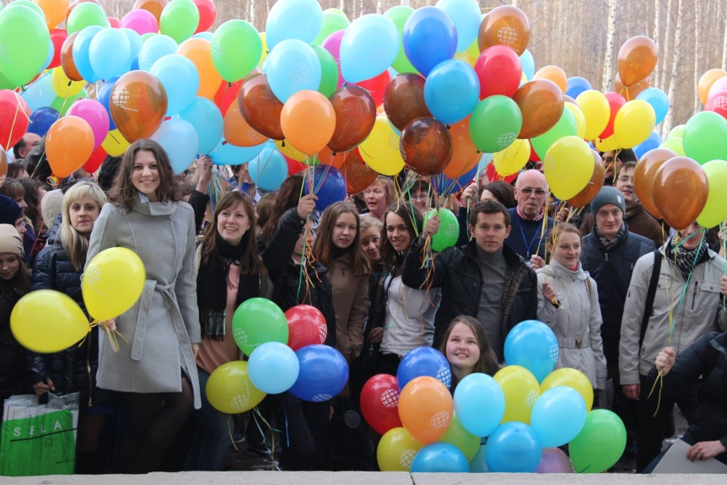
«Менделеев-2014»
Количество участников: 719 (иностранные участники – 78)
В рамках конференции:
- Турнир Инновационных проектов
- У.М.Н.И.К.
- Лучшие устные, стендовые и блиц-доклады, а также доклады, отмеченные жюри
- Презентация образовательных программ
- Пресс-конференция с заведующими кафедрами
- Презентация ресурсных центров СПбГУ
Секции:
Стендовые доклады
Устные доклады

Slide 11





Всероссийская молодёжная конференция-школа с международным участием
«Достижения и проблемы современной химии», посвящённая 140-летию со дня рождения С.В. Лебедева и 85-летию основания химического факультета СПбГУ
10−13 ноября 2014
ВОШЛА В ЧЕТВЁРКУ САМЫХ ЗНАЧИМЫХ КОНФЕРЕНЦИЙ 2014 г.
ДЛЯ МОЛОДЫХ УЧЁНЫХ В ОБЛАСТИ ЕСТЕСТВЕННЫХ И ТОЧНЫХ НАУК ПО ИТОГАМ РФФИ
Мероприятия, проведённые в рамках конференции-школы
СИМПОЗИУМ МЕЖДУНАРОДНОЙ ЛАБОРАТОРИИ ПО МЕТАЛЛООРГАНИЧЕСКОЙ ХИМИИ | II МЕЖДУНАРОДНАЯ НАУЧНАЯ ШКОЛА «APPLIED CHEMISTRY AND MATERIALS SCIENCE» | V МЕЖДУНАРОДНЫЙ СТУДЕНЧЕСКИЙ ТУРНИР ЕСТЕСТВЕННЫХ НАУК | МАСТЕР-КЛАССЫ от SciFinder и Thomson Reuters

Slide 12
в 2015 году…
СМУ СПБГУ
http://spbu.ru/science/sovetmu
Разработка предложений о конкурсе грантов из средств бюджета СПбГУ на проведение НИР под руководством молодых кандидатов наук - лидеров новых научных групп
Организация круглого стола по совершенствованию подготовки заявок на конкурсы грантов научных фондов РФ для молодых учёных
Спасибо за внимание!

Slide 13
Анкетирование сотрудников Института химии о деятельности Ресурсных центров
 | Средняя оценка | Количество оценок
Магнитно-резонансные методы исследования | 8,95 | 41
Рентгенодифракционные методы исследования | 8,78 | 41
Методы анализа состава вещества | 7,33 | 43
Образовательный ресурсный центр по направлению химия | 8,35 | 17
Термогравиметрические и калориметрические методы исследования | 7,05 | 20
Оптические и лазерные методы исследования вещества | 9,5 | 8
МРЦ Нанотехнологии | 8,29 | 7
Вычислительный центр СПбГУ | 5,38 | 8
Инновационные технологии композиционныхнаноматериалов | 6,5 | 4
Диагностика функциональных материалов для медицины, фармакологии и наноэлектроники | 10 | 1
Физические методы исследования поверхности | 8 | 1
Геомодель | 10 | 1

